Slide 1
Вуща! Паще олэн! Здравствуйте, ребята!
Сегодня мы поговорим о зайчике!
Заяц - дикое животное. Весной и летом шуба на зайцах серая с рыжевато-бурыми подпалинами. Среди густых трав Косого и не заметишь. Уши у зайца длинные, а хвост пушистый и коротенький. Задние лапы длиннее передних.
Во время прыжка заяц выбрасывает вперед сначала задние ноги, а потом передние. Поэтому заяц легко взбегает на горку, а вот спуститься ему гораздо труднее. В народе зайца называют Косым, потому что у него глаза не в центре мордочки, а по бокам расположены, и зверек может видеть, что делается сбоку и даже сзади.

Slide 2
Ответьте на вопросы!
1. Назови заячью семью?
2. Как называется дом зайца?
3. Чем питается заяц?
4. Как заяц готовится к зиме?
5. Когда меняет окраску?

Slide 3
Заяц а народов ханты - шовр
Образ зайца у разных народов присутствует прежде всего как олицетворение трусости и как персонаж народных сказок, в которых он фигурирует как беззащитное существо.
Показательны в этом отношении выражения труслив как заяц, дрожать как заяц, заячье сердце, заячья душа, бегать (драпать) как заяц, пословицы «Пуганый заяц и куста боится», «Вор что заяц: и тени своей боится».
В сказках у народов ханты и манси заяц также олицетворяет трусость.

Slide 4
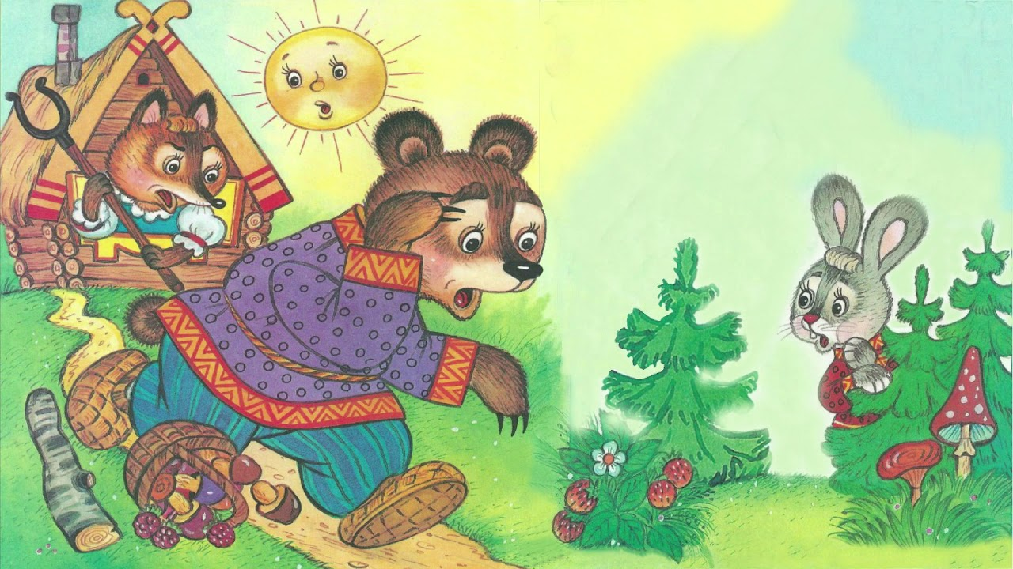
Русские народные сказки

Slide 5
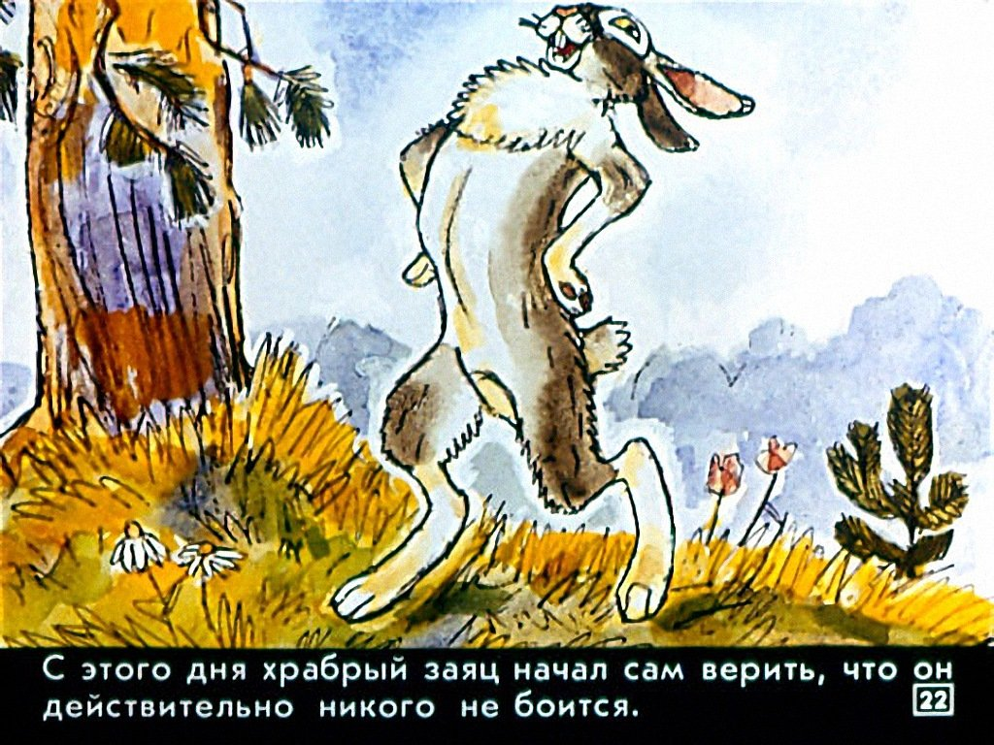
Узнай название сказки!

Slide 6
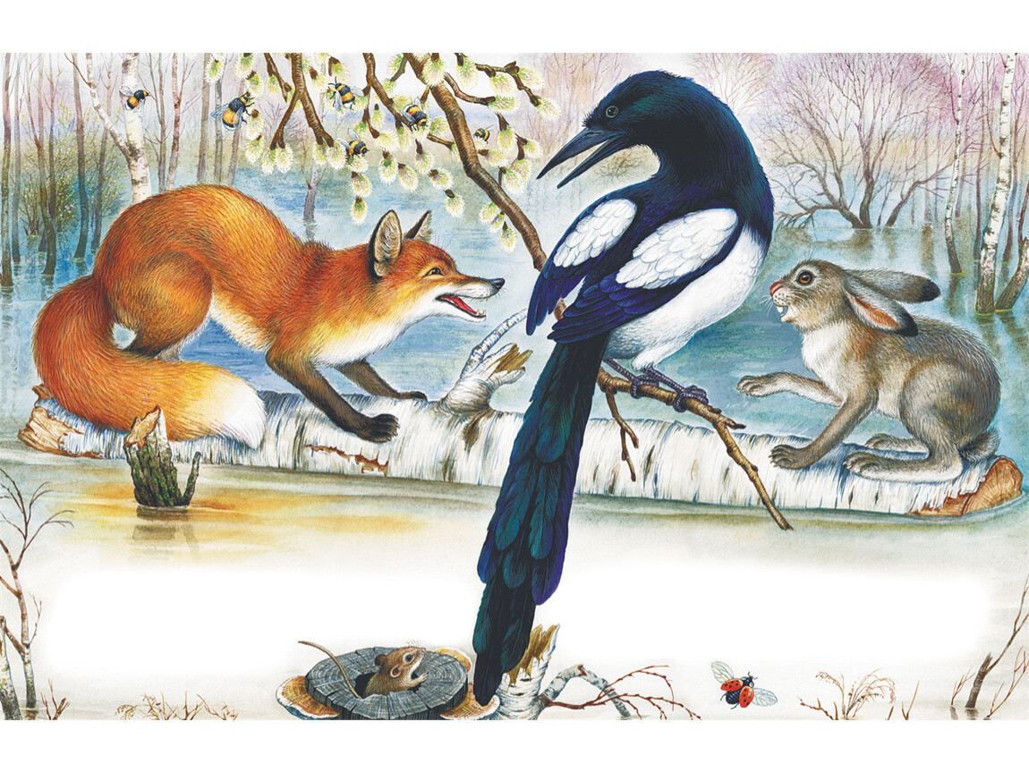

Slide 7
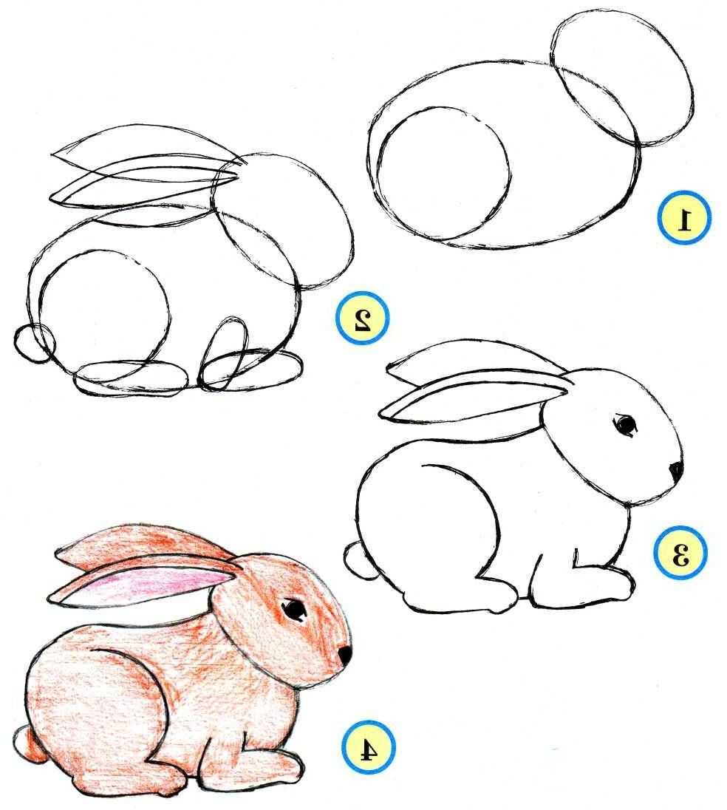
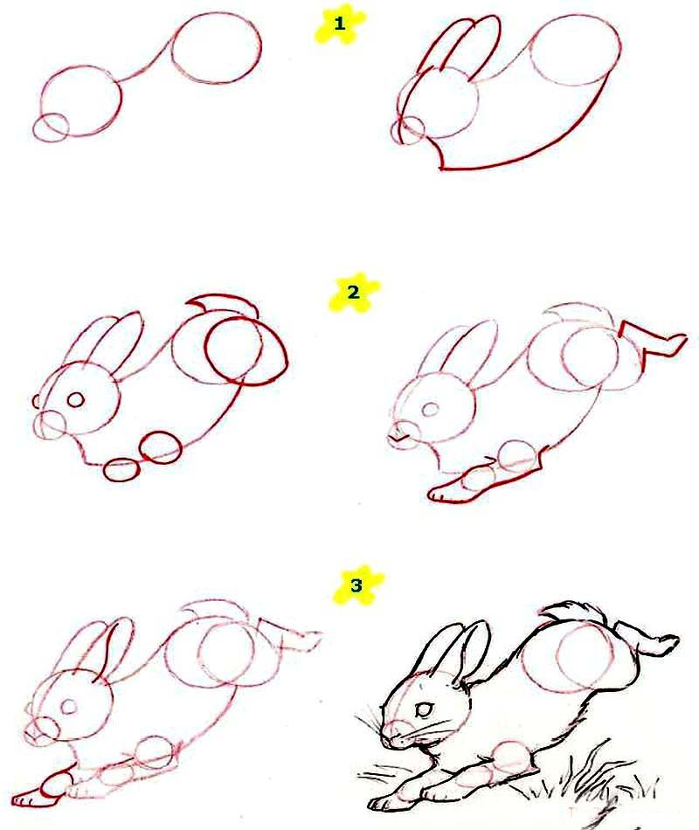
Нарисуй зайчика

Slide 9
ответы
1. Заяц, зайчиха, зайчата.
2. У зайца нет дома, он спит под кустами, корнями вывернутого бурей дерева.
3. Грызет кору деревьев, сочные лесные растениями, молодыми побегами деревьев.
4. К зиме заяц никаких запасов не делает.
5. Осенью меняет серую шубу на белую, а весной белую на серую.

Slide 10
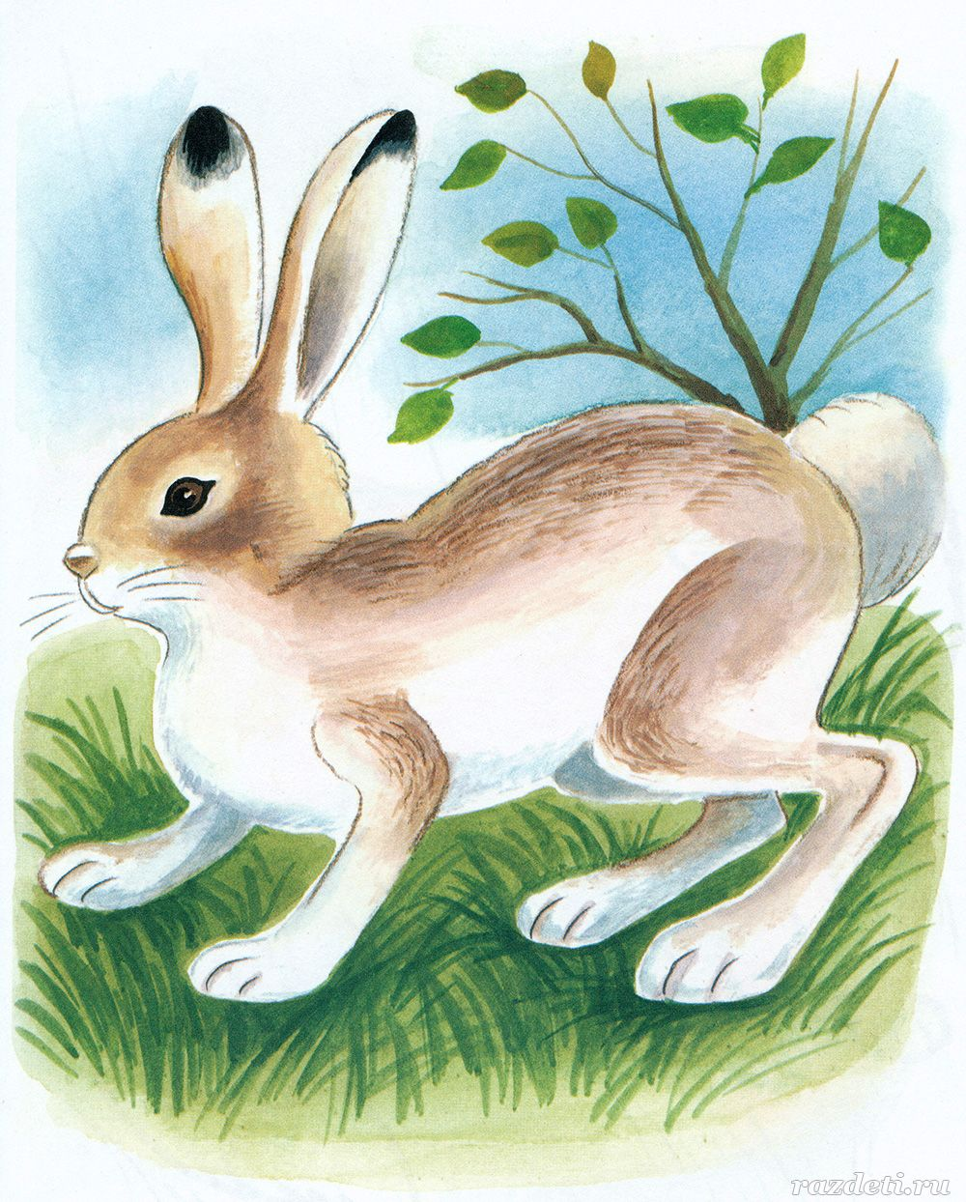
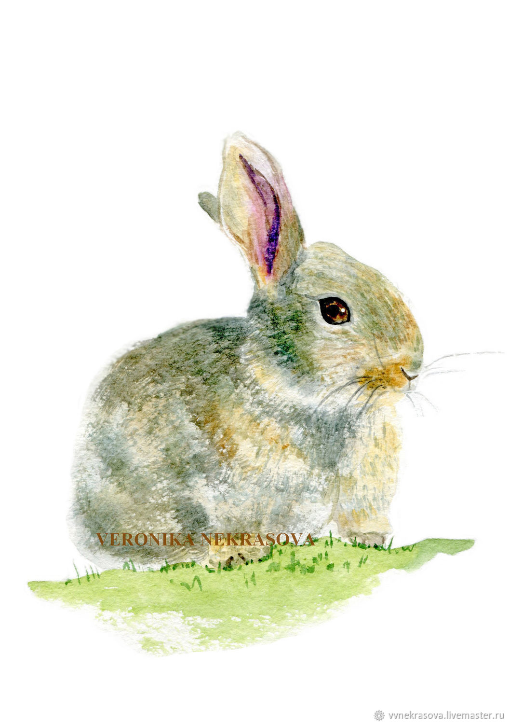
Образцы рисунков

Slide 11
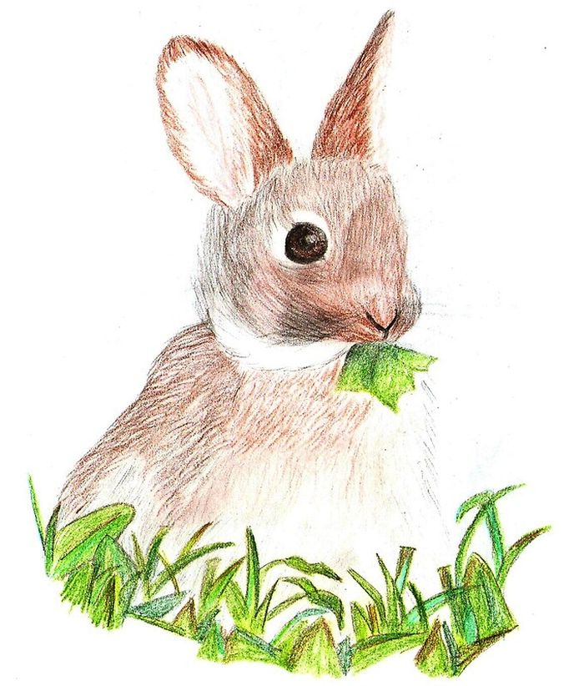
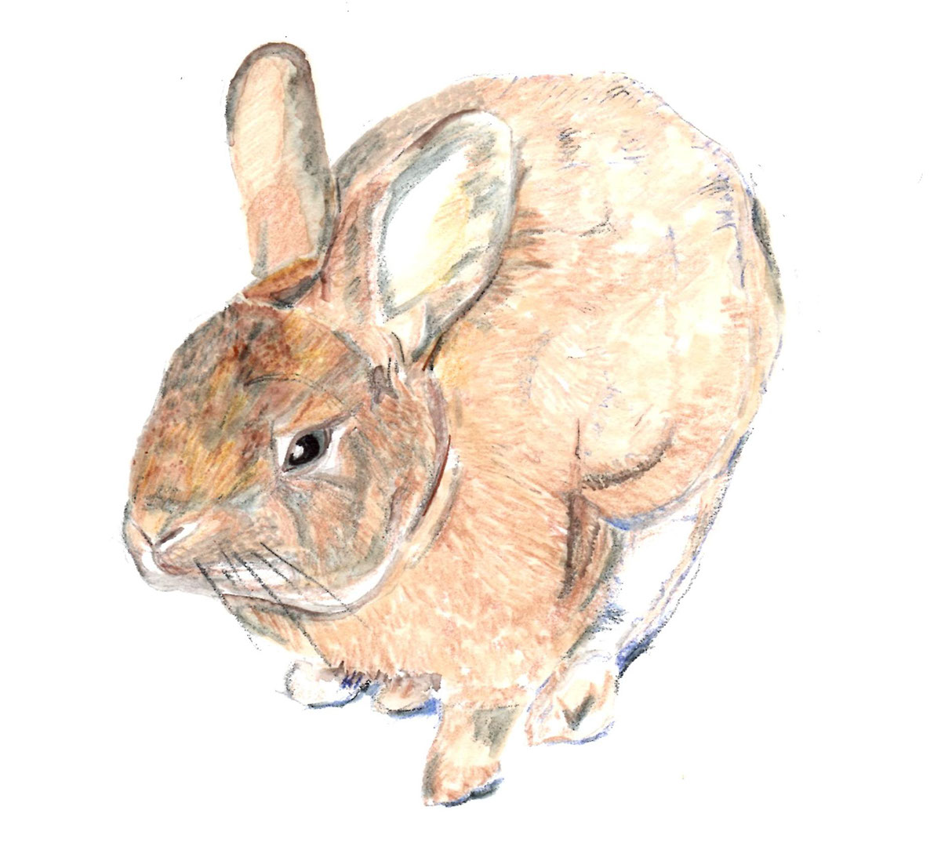

Slide 12
